Slide 1
Транспортные системы организма
Кровеносная и лимфатическая системы
Notes:
Лимфатическая и кровеносная системы связаны и дополняют друг друга

Slide 2
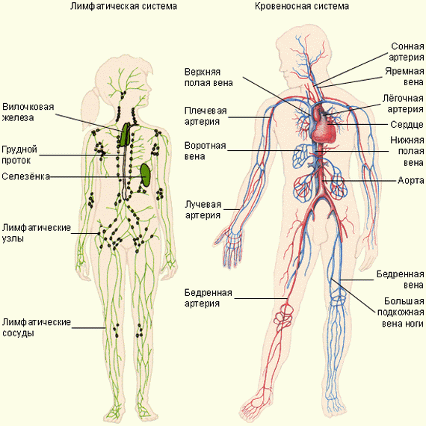

Slide 3
Лимфатическая система
Лимфатические капилляры, сосуды, узлы
А
Функции:
обмен веществ, кроветворение, защитная
Notes:
Лимфатическая – связана с кровеносной. Пронизывает все тело чека. А – лимф узлы. Функция: кроветворение (лимфациты) и защита. Б – капилляры. Функция – обмен веществ. Лимфатическая система дополняет работу венозной системы. Переносит пит в-ва, попадающие из органов пищеварения

Slide 4
Кровеносная система
Сердце, артерии, вены, капилляры
Функции:
Обмен веществ, защитная, транспортная
Общая длина кровеносных сосудов – 100 тыс км.
Notes:
Общая длина сосудов в организме чека – примерно 100 тыс. Система замкнутая. Сосуды различны по строению: вены и артерии имеют толстые стенки, сквозь них не возможен обмен веществами. Это происходит через капилляры. Их стенки состоят из одного слоя ткани

Slide 5
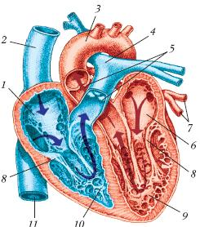
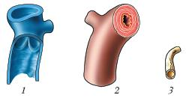
Органы системы кровообращения
Сердце человека весит 300 г
За день сердце перекачивает 10 тыс л крови
Диаметр артерии – 4 см
Капилляр тоньше волоса человека в 50 раз
Кровеносная система человека замкнутая
Notes:
Сердце жирафа весит 11,5 кг. Сердце состоит их мышечной ткани. Функция – перекачка крови.

Slide 6
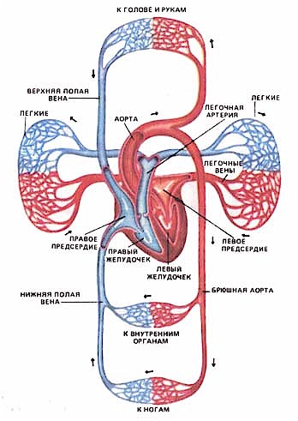
Кровообращение
артерии
Малый круг
капилляры
вены
Большой круг
- движение крови по сосудам

Slide 7
Строение и функции кровеносных сосудов
Сосуды | Строение стенки сосуда | Функции сосуда
Артерии | Много мышечных клеток, эластичны, способны выдержать давление крови | Кровь течет от сердца
Вены | Содержат мало мышечных и эластических элементов, менее упруги, но более растяжимы | Кровь течет к сердцу
Капилляры | Один слой плоских клеток, в мембране имеются многочисленные мельчайшие отверстия | Происходит обмен жидкостями, питательными веществами, газами между кровью и тканями

Slide 8
Notes:
Вены и артерии состоят из трех слоев. Наружный слой – соед ткань, средний – гладкая мышечная ткань, внутренний – однослойный эпителий. Артерии – имеют самые толстые стенки. Чтобы выдерживать напор крови. Толщина капилляра = эритроциту. Эритроцит способен деформироваться, протискиваясь сквозь капилляры.

Slide 9
Строение сердца

Slide 12
Кровообращение
артерии
Малый круг
капилляры
вены
Большой круг
- движение крови по сосудам
Notes:
Кровь движется по разным сосудам и в разных направлениях. Начало кругов – желудочки. Заставляет кровь двигаться сердце по артериям кровь уходит, по венам – приходит.

Slide 13
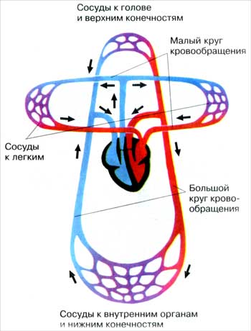
Большой круг кровообращения
23 сек
правый желудочек
Левый желудочек
аорта
вены
артерии
капилляры
капилляры
обмен веществ
Функция: снабжение кровью головы, конечностей, туловища
Notes:
Время – 23 сек. Открыл У.Гарвей. В капиллярах происходит обмен веществ. Артерии снабжают кровью все органы и ткани.

Slide 14
Малый круг кровообращения
4 сек
правый желудочек
легочная артерия
легочная артерия
капилляры
капилляры
вены
вены
левое предсердие
левое предсердие
Функция: газообмен крови
Внимание! по артериям движется венозная кровь
Notes:
Длительность – 4 сек. Открыл Сервет в XVI в. Сервета и его книги сожгли на костре. Гарвей – открыл заново. Считал, что легкие «охлаждают» кровь. Внимание! Все наоборот: по венам движется кровь богатая кислородом, по артериям – венозная.

Slide 15
1. К транспортным системам в организме человека относятся:
а) опорно-двигательная; б) кровеносная; в) дыхательная; г) лимфатическая и кровеносная.
2. Сосуды, несущие кровь к сердцу называются:
а) артерии; б) вены; в) капилляры; г) лимфатические сосуды.
3. Сосуды, несущие кровь от сердца, называются:
а) вены; б) капилляры; в) артерии; г) лимфатические сосуды.
4. В состав лимфатической системы входят:
а) лимфоузлы; б) лимфатические сосуды и капилляры; в) грудной проток; г) все верно.
5. Лимфатическая система не выполняет функцию:
а) доставка кислорода и питательных веществ к тканям и органам;
б) создание иммунитета; в) возвращение в кровь белков, воды, солей,
г) участвует во всасывании жиров из кишечника.

Slide 16
Подпишите элементы рисунка:

Slide 17
Ответьте на вопросы:
сегодня я узнал...
было трудно…
я понял, что…
я научился…
я смог…
было интересно узнать, что…
меня удивило…

